Slide 1
Потенциал военно-патриотического клуба в формировании личности ребенка
Анастасия Олеговна Коженкова,
педагог дополнительного образования

Slide 2
Согласно Стратегии развития воспитания в Российской Федерации на период до 2025 года приоритетной задачей в сфере воспитания детей является развитие высоконравственной личности, обладающей актуальными знаниями и умениями, готовой к мирному созиданию и защите Родины. Данная Стратегия опирается на систему духовно-нравственных ценностей, сложившихся в процессе культурного развития России, таких как человеколюбие, справедливость, честь, совесть, воля, личное достоинство, вера в добро и стремление к исполнению нравственного долга перед самим собой, своей семьей и своим Отечеством.
В формировании у подрастающего поколения патриотических чувств и гражданской позиции огромен воспитательный потенциал учреждений дополнительного образования. Особенно эффективно в данном направлении выстраивается работа в военно-патриотических клубах.

Slide 3
Особое место в работе клуба занимает героико-патриотическое воспитание на основе изучения военной истории. Воспитывать историей – значит сохранять и приумножать героическое прошлое и настоящее нашего народа и его Вооруженных сил. Многовековой опыт свидетельствует, что чем глубже будешь знать историю своего Отечества с ее героическим прошлым, тем сильнее будет к нему чувство любви, тем точнее осмыслишь его настоящее и будущее. Наибольший интерес среди учащихся вызывают встречи с людьми военных профессий или с непосредственными участниками, очевидцами тех или иных значимых исторических событий (ветераны локальных войн, ветераны ВОВ, дети блокадного Ленинграда).

Slide 4
Спасатель Богучанского поисково-спасательного отряда Данила Викторович Злобин рассказывает ребятам о первой доврачебной помощи

Slide 5
Инспектор ДПС Госавтоинспекции Отдела МВД России по Богучанскому району, лейтенант полиции Шурмелев Кирилл Николаевич информирует о безопасности на дороге

Slide 6
Ветеран боевых действий, участник СВО, гвардии сержант Максим Васильевич Высотин на встрече с курсантами клуба «Альтаир»

Slide 7
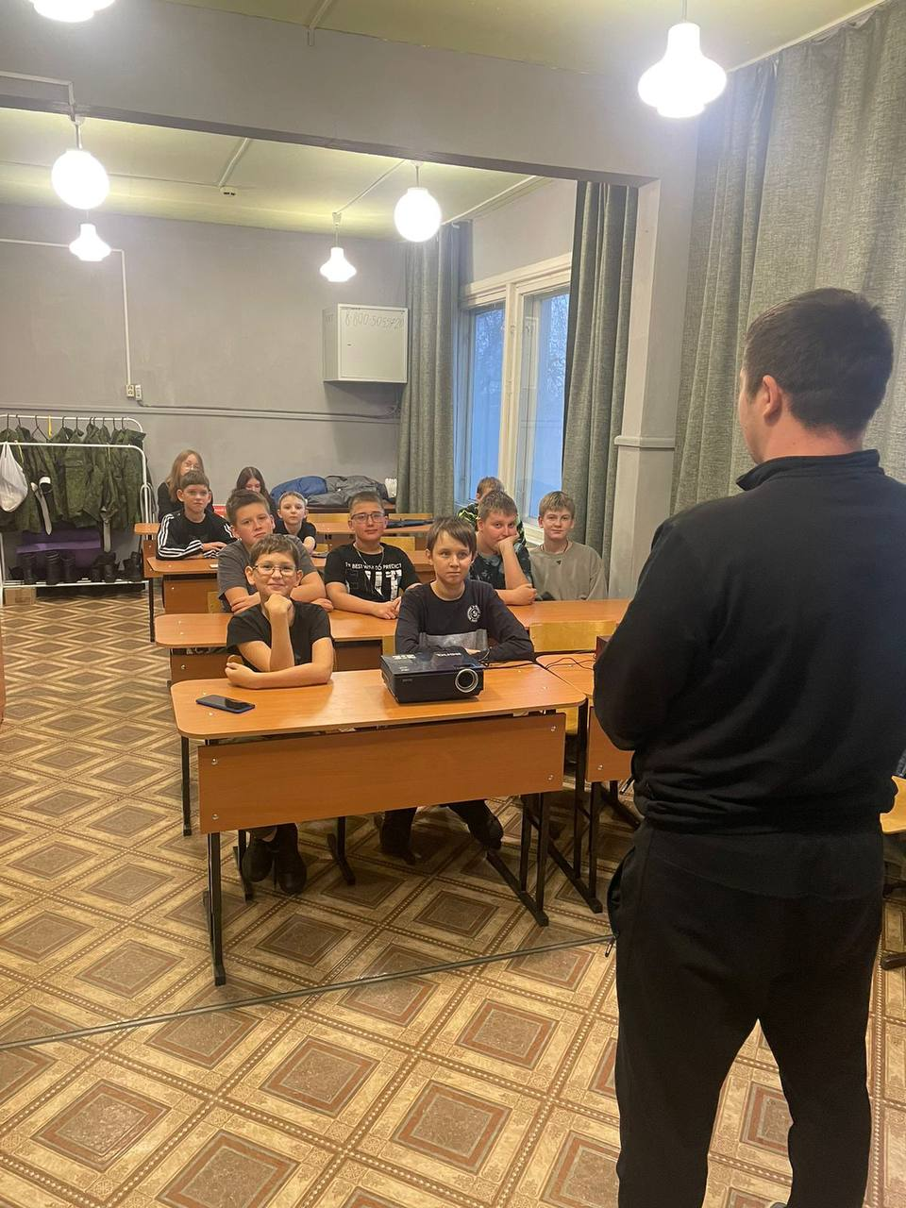
Выпускник Богучанской школы №2, участник СВО Никита Александрович Брюханов рассказывает ребятам о боевом братстве

Slide 8
Тренировка по строевой подготовке

Slide 9
Подготовка к соревнованиям по стрельбе из пневматической винтовки

Slide 10
Однодневный пешеходных поход на берег Ангары

Slide 11
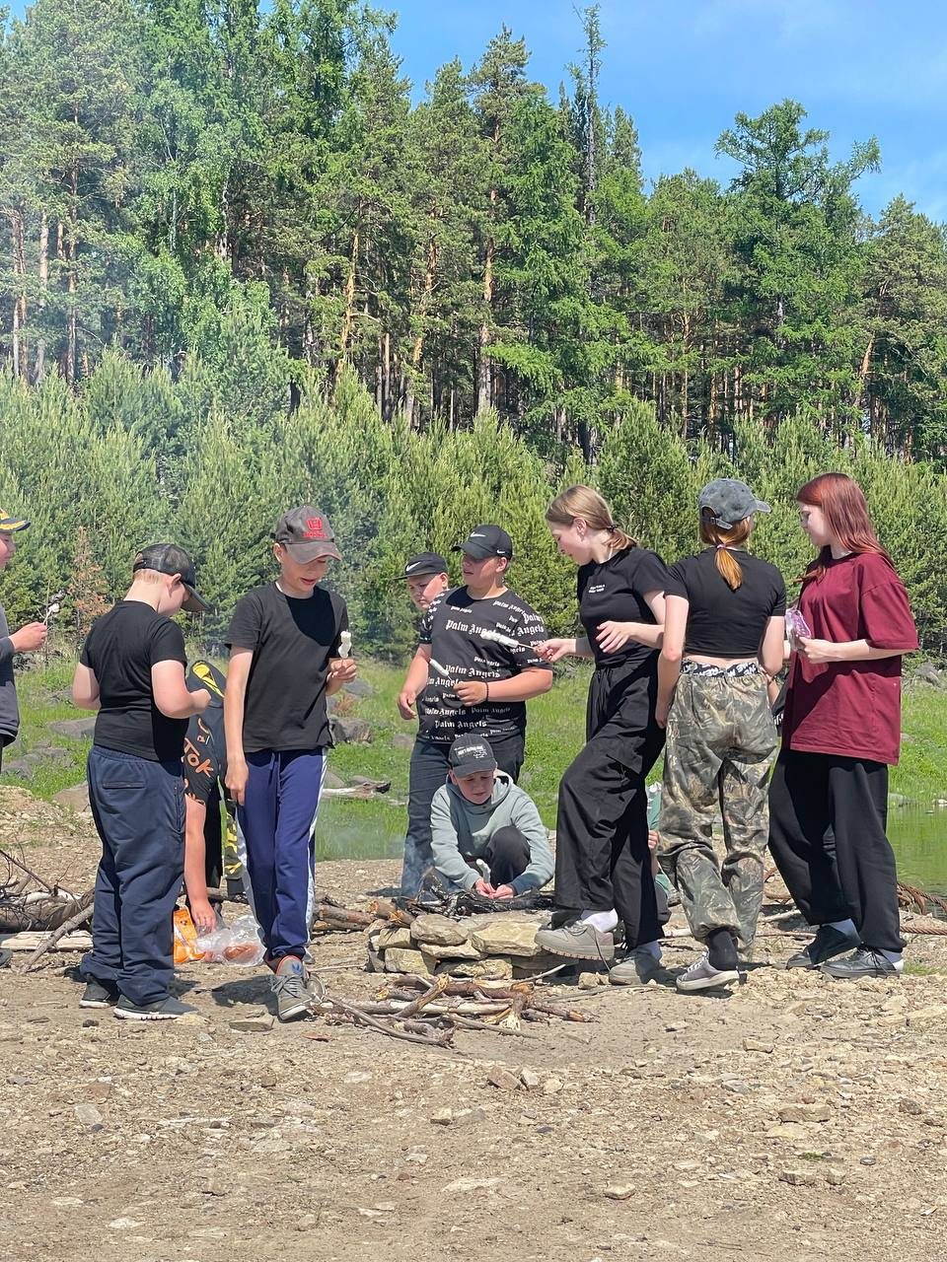
Осваиваем способы разведения костра - готовимся к школе выживания

Slide 12
Летом курсанты становятся участниками программы «Подвижные игры»

Slide 13
Впервые клуб «Альтаир» стал участником районного смотра-конкурса строевой выучки в 2024 году

Slide 14
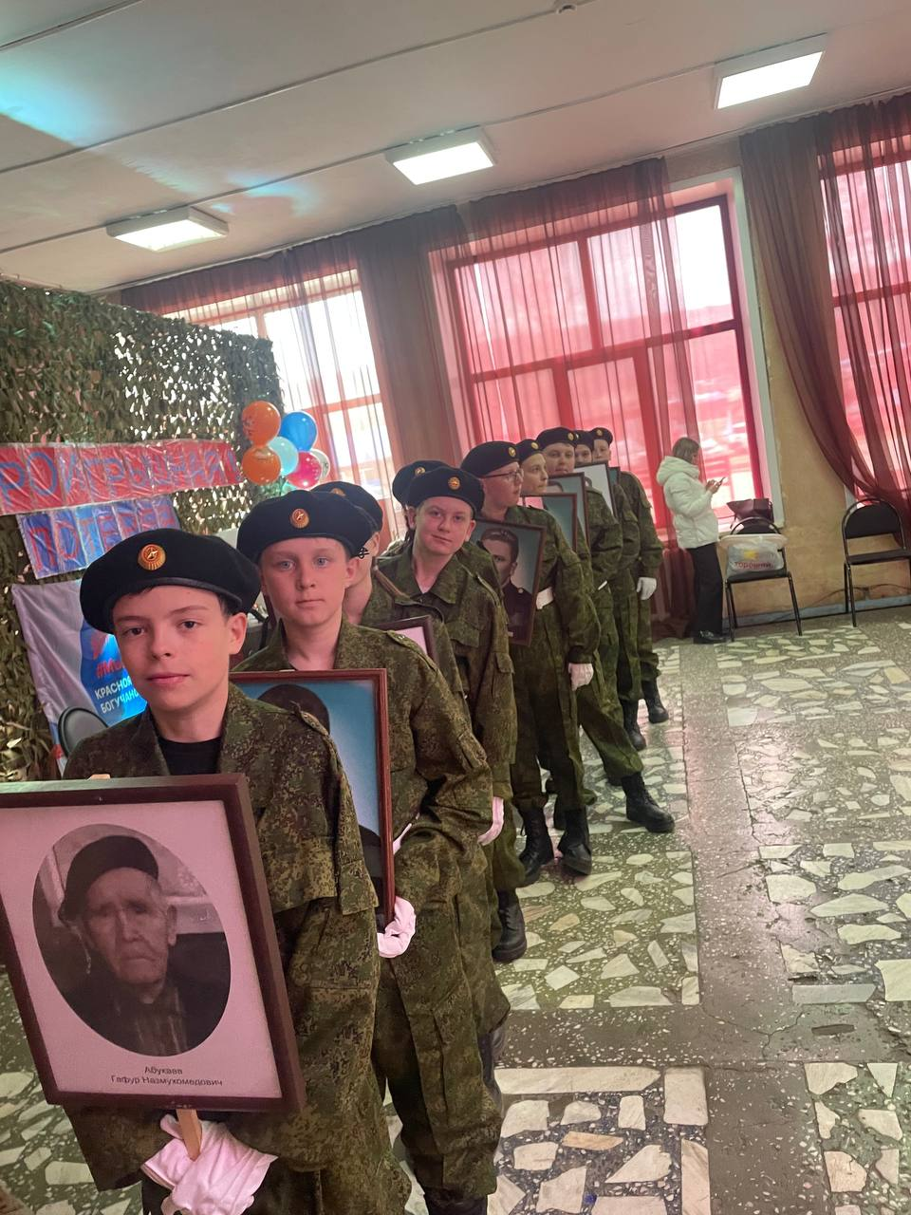
Участие в районной военно-спортивной игре «Северное сияние»-25
Участие в акции «Бессмертный полк»

Slide 15
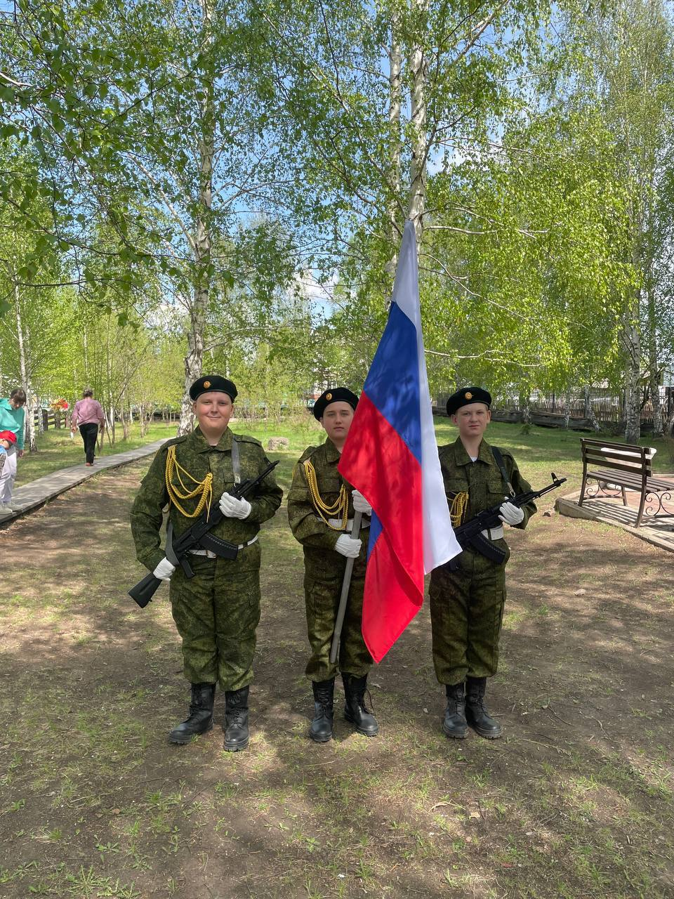
Знаменная группа

Slide 16
Несмотря ни на что, курсант спешит на занятие

Slide 17
Пешеходный поход 2024

